Slide 1
Khoa học
Một số biện pháp bảo vệ môi trường

Slide 2

Khoa học:
MỘT SỐ BIỆN PHÁP BẢO VỆ MÔI TRƯỜNG
1. Không khí và nước bị ô nhiễm gây ra những tác hại gì?
Làm suy thoái đất, làm chết thực vật, động vật và ảnh hưởng đến sức khỏe con người
2. Nêu những nguyên nhân chính làm cho môi trường bị ô nhiễm?
Rác thải, nước thải không được xử lý; sử dụng nhiều phân bón hóa học, thuốc trừ sâu; khí thải của các nhà máy; rò ống dẫn dầu…

Slide 3
Khoa học:
MỘT SỐ BIỆN PHÁP BẢO VỆ MÔI TRƯỜNG
Một số hình ảnh về ô nhiễm môi trường và hậu quả của ô nhiễm môi trường

Slide 4
Khoa học:
MỘT SỐ BIỆN PHÁP BẢO VỆ MÔI TRƯỜNG
HOẠT ĐỘNG 1:
Quan sát các bức tranh sau rồi hoàn thành bài tập 1

Slide 5
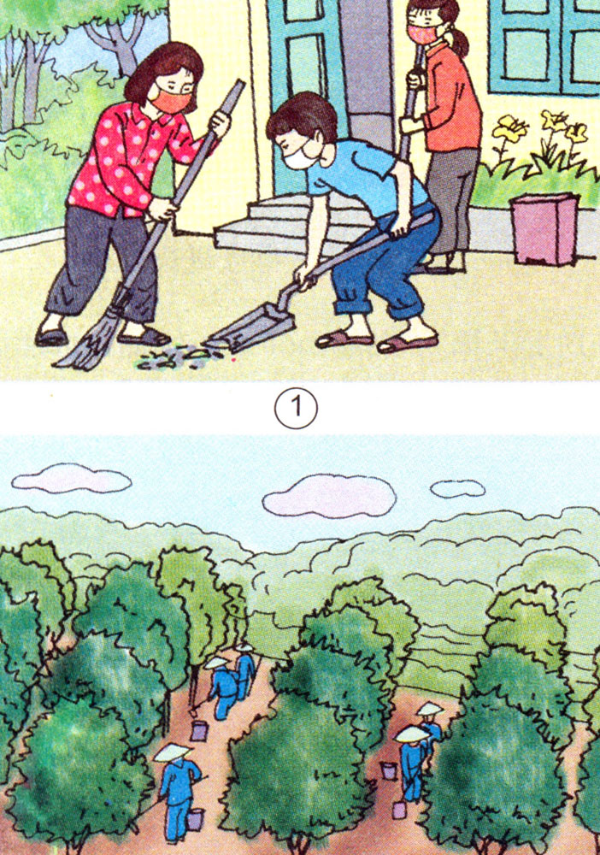

Slide 6
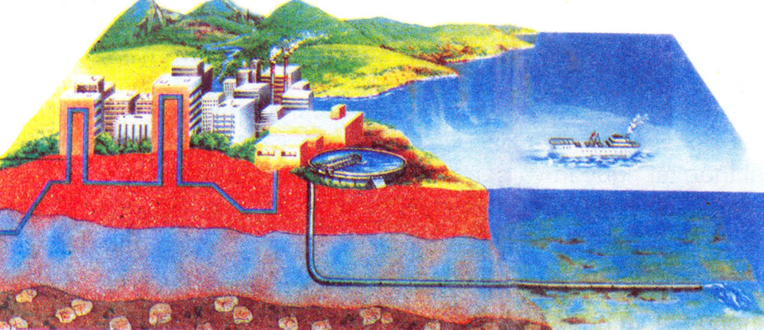

Slide 7
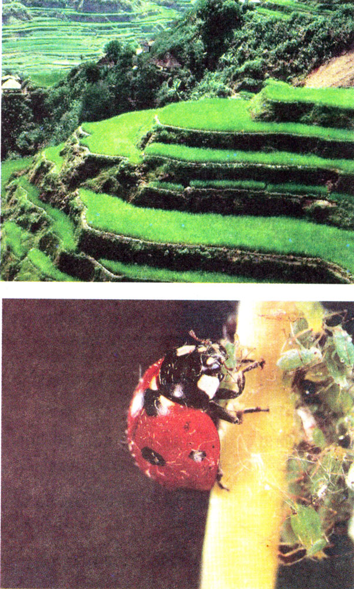

Slide 8
Mọi người, trong đó có chúng ta phải luôn có ý thức giữ vệ sinh phải luôn có ý thức giữ vệ sinh cho môi trường sạch sẽ
Ngày nay, ở nhiều quốc gia trên thế giới, trong đó có nước ta đã có luật bảo vệ rừng, khuyến khích trồng cây gây rừng phủ xanh đồi trọc.

Slide 9
Nhiều nước trên thế giới đã thực hiện nghiêm ngặt việc xử lý nước thải bằng cách để nước thải chảy vào hệ thống thoát nước rồi đưa vào bộ phận xử lý nước thải

Slide 10
Để chống việc mưa lớn có thể rửa trôi đất ở những sườn núi dốc, người ta đã làm ruộng bậc thang. Ruộng bậc thang vừa giúp giữ đất vừa giúp gữ nước để trồng trọt
Bọ rùa chuyên ăn các loại rệp cây. Việc sử dụng biện pháp sinh học để tiêu diệt các loại rệp phá hại mùa màng là một biện pháp sinh học góp phần bảo vệ môi trường, bảo vệ sự cân bằng sinh thái trên đồng ruộng

Slide 11
Khoa học:
MỘT SỐ BIỆN PHÁP BẢO VỆ MÔI TRƯỜNG
HOẠT ĐỘNG 2:
Vẽ bản đồ tư duy
CHỦ ĐỀ:
Bạn có thể làm gì để bảo vệ môi trường?

Slide 12
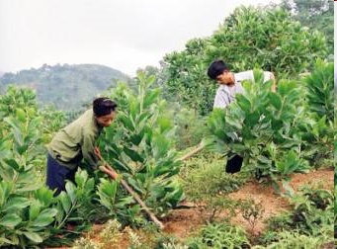
Trồng rừng phủ xanh đồi trọc

Slide 13
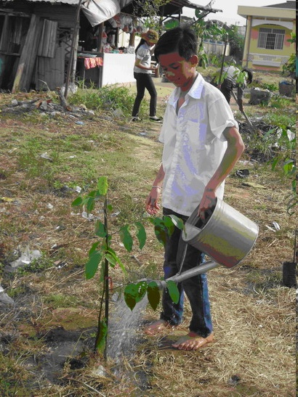
Trồng cây xanh, dọn vệ sinh nơi ở, nơi làm việc

Slide 14
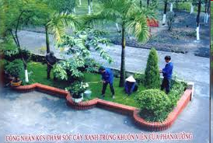

Slide 15
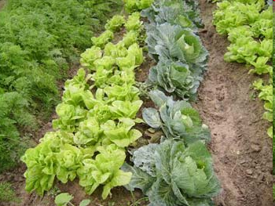
Sử dụng phân hữu cơ để trồng rau

Slide 16
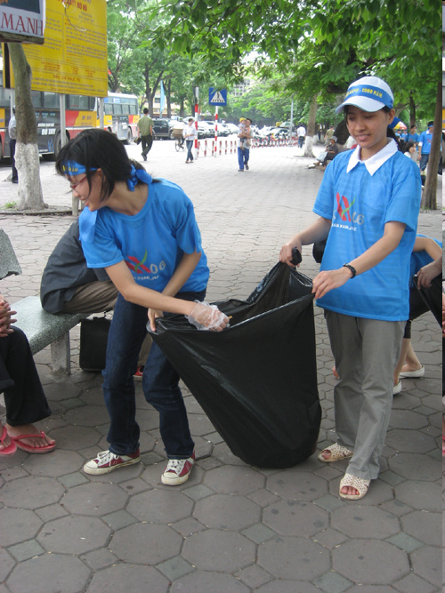

Slide 17
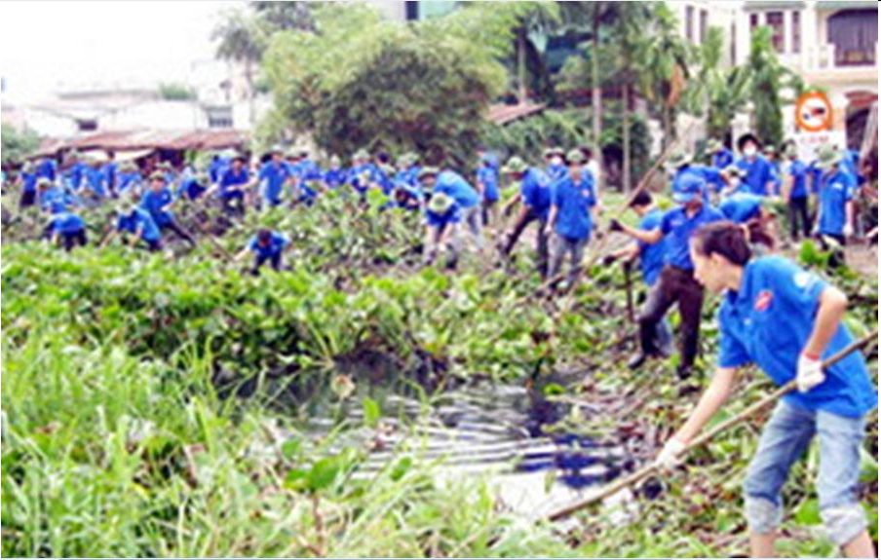

Slide 18
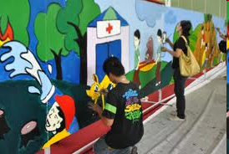

Slide 19

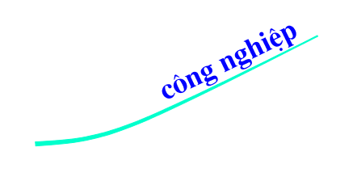
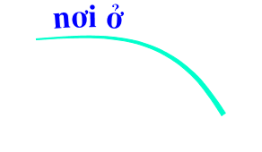









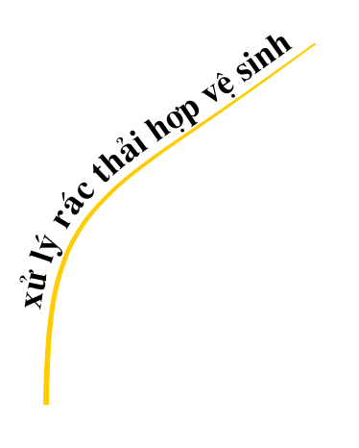



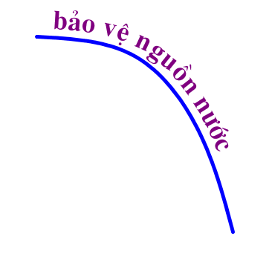

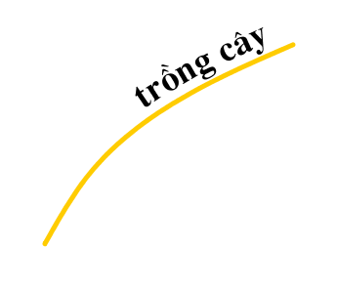








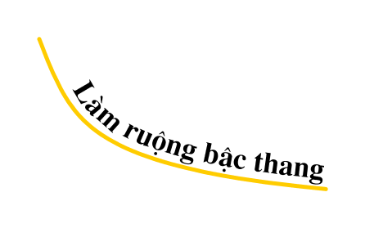
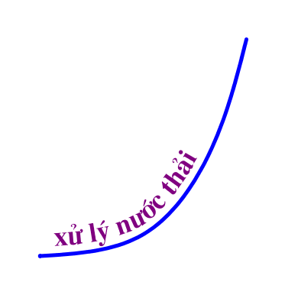



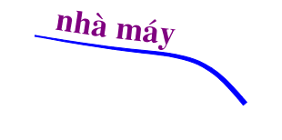




Slide 20
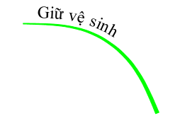
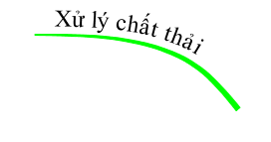

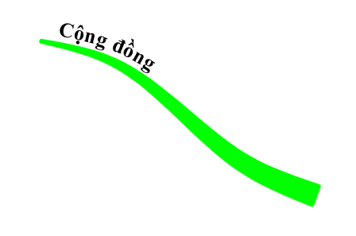
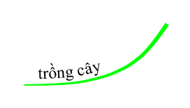
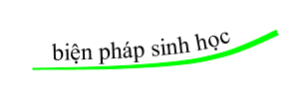


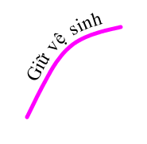

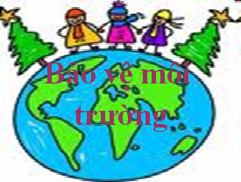
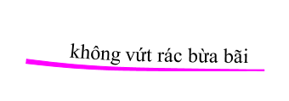





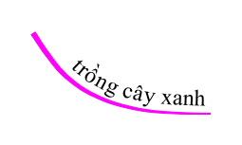





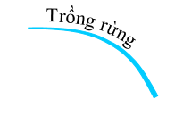



Slide 21
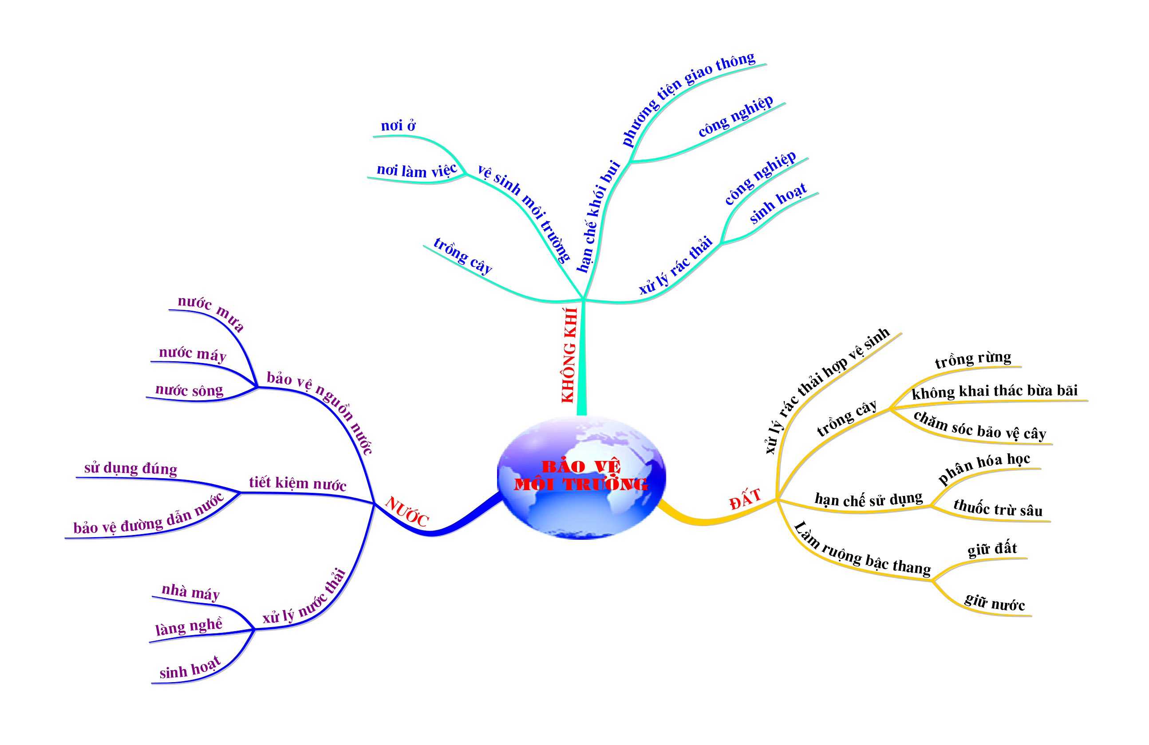

Slide 22
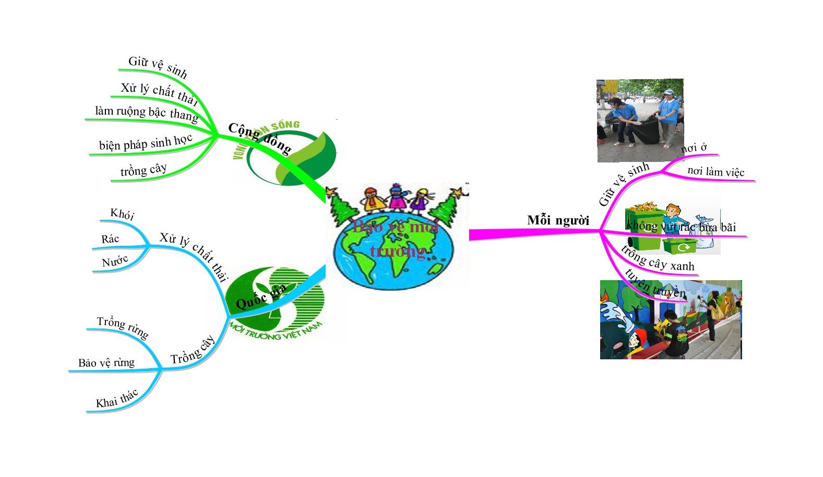

Slide 23
Khoa học
MỘT SỐ BIỆN PHÁP BẢO VỆ MÔI TRƯỜNG
HOẠT ĐỘNG 3 :
Tổng kết
Bảo vệ môi trường không phải là việc riêng của một quốc gia nào, một tổ chức nào. Đó là nhiệm vụ chung của mọi người trên thế giới. Mỗi chúng ta, tùy lứa tuổi, công việc và nơi sống đều có thể góp phần bảo vệ môi trường

